Slide 1
Säker fax
Ny tjänst för att skicka och ta emot fax säkert online
IT-enheten december 2022

Slide 2

fax.haninge.se
Den nya lösningen för att säkert skicka och ta emot fax online ersätter faxlösningar via kopparnät eller IP-telefoni. All hantering av data sker i Sverige och vår leverantör har inga underleverantörer. Dataöverföringen är krypterad. Behörighetshantering sker via Single Sign On (SSO), behörighetsstyrning i AD, egen domänadress och federation med SAML2.
Adressen är fax.haninge.se
Support sker via servicedesk@haninge.se

Slide 3
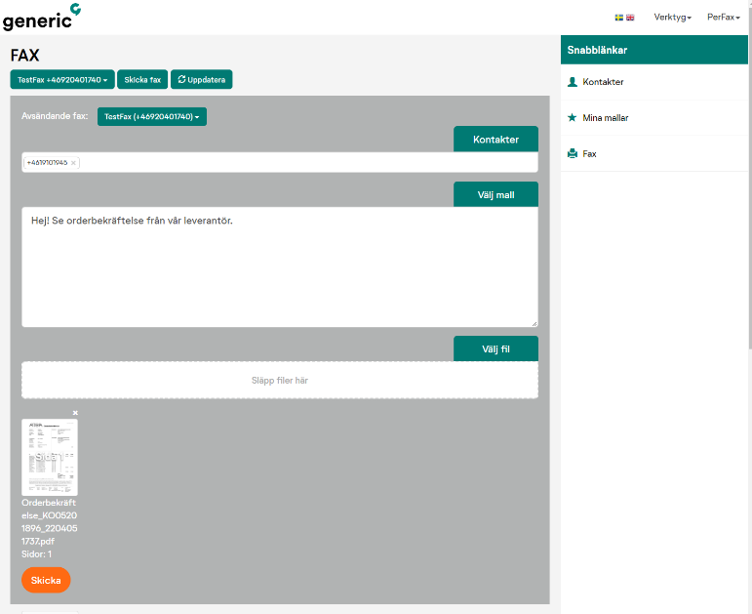
Logga in
Välj det nummer du faxar från
Välj mottagare från kontakter eller skriv nummer
Välj dokument att faxa
Skicka

Slide 4
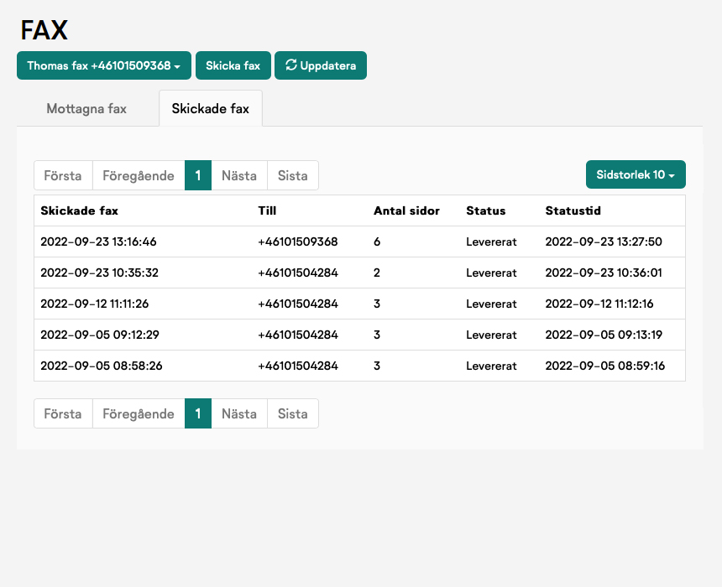
Överblick över skickade fax.
Se tidpunkt, mottagare, antal sidor och leveransstatus för skickade fax.

Slide 5
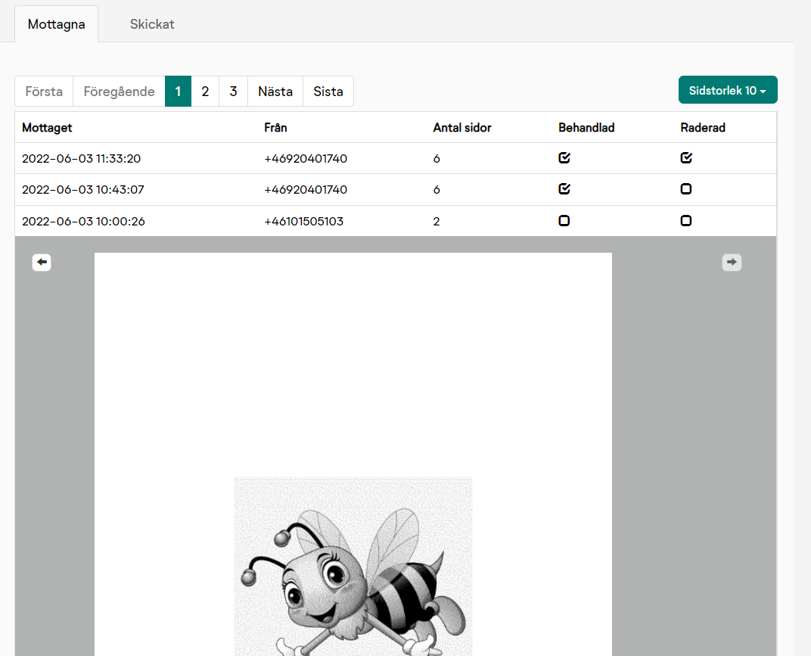
Se mottagna fax, ladda ner eller skriv ut.
Se tidpunkt för mottagandet och antal sidor.
Se vilka fax som är hanterade.

Slide 6
Behörighetshantering
Single Sign On (SSO)
Behörighetsstyrning i AD
Egen domänadress
Federation med SAML2

Slide 7
Datasäkerhet
Krypterad dataöverföring
All datahantering i Generics infrastruktur
  Eget datacenter i Sverige
  Inga underleverantörer
Regelbunden dataradering
  Automatisk efter 50 dagar
Leverantören Generic har operatörsstatus, regleras av PTS
  LEK (Lagen om elektronisk kommunikation)
  GDPR
  Personuppgiftsansvar

